Slide 1

SPOLEČNÉ ZNAKY živočichů (výklad)
Ročník: | 3.
Vzdělávací oblast: | Člověk a jeho svět
Vzdělávací obor: | Prvouka
Tematický okruh: | Živá příroda
Téma: | Živočichové – společné znaky
Jméno autora: | Mgr. Zdeňka Halamová
Vytvořeno dne: | 1. 4. 2011
Metodický popis, (anotace): | Podpora výkladové hodiny – Společné znaky živočichů.
VY_32_INOVACE_06-48

Slide 2

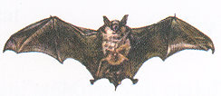
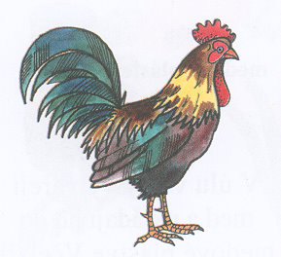

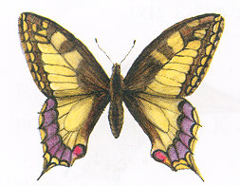
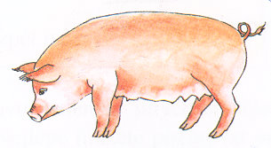
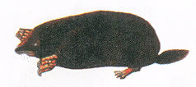
ŽIVOČICHOVÉ

Slide 3
ROZMNOŽUJÍ SE
DÝCHAJÍ
ROSTOU
A VYVÍJEJÍ SE
VYLUČUJÍ
ŽIVOČICHOVÉ
PŘIJÍMAJÍ VODU
A POTRAVU
POHYBUJÍ SE
A SVÉ OKOLÍ VNÍMAJÍ SMYSLY
REAGUJÍ
NA ZMĚNU TEPLOTY PROSTŘEDÍ

Slide 4
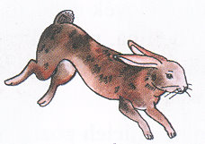
DÝCHAJÍ
spotřebovávají kyslík
vylučují oxid uhličitý
dýchá kyslík ze vzduchu
dýchá kyslík rozpuštěný ve vodě

Slide 5
ROZMNOŽUJÍ SE
od každého druhu existují dva jedinci – samec
a samice
rozmnožováním vznikají noví jedinci
SAMICE
rodí živá mláďata
(kočka, pes, zajíc)
snášejí vajíčka,
ze kterých se líhnou mláďata
(kur, sýkora, skokan, had)

Slide 6
ROSTOU A VYVÍJEJÍ SE
Mláďata
  po narození slepá
  závislá na rodičích
    koťata sají mateřské mléko
    ptáčata čekají na potravu
  postupně rostou a vyvíjejí se v dospělého jedince
  – v samce nebo samici

Slide 7
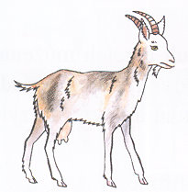
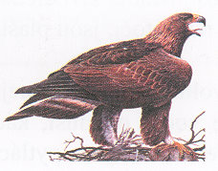
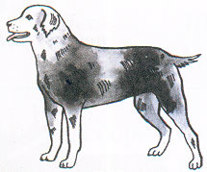
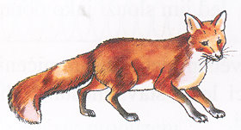
PŘIJÍMAJÍ VODU A POTRAVU
ŽIVOČICHOVÉ
BÝLOŽRAVCI
MASOŽRAVCI
VŠEŽRAVCI

Slide 8
REAGUJÍ NA ZMĚNU TEPLOTY
PROSTŘEDÍ
stav strnulosti (netopýr)
zimní spánek (křeček, ježek, veverka)
stěhování ptáků (vlaštovka, špaček, čáp)
letní spánek (hlemýžď)

Slide 9
POHYBUJÍ SE A SVÉ OKOLÍ VNÍMAJÍ SMYSLY
způsoby pohybu:
  chůze (srna, kočka)
  plazení (had, hlemýžď)
  plavání (kapr, štika)
  létání (káně, vlaštovka)
Někteří živočichové se mohou pohybovat několika způsoby:
  kachna – létá, chodí a plave
  skokan – skáče a plave
  slunéčko – leze a létá

Slide 10
SMYSLY
zrak
sluch
čich
chuť
hmat

Slide 11
VYLUČUJÍ
oxid uhličitý (dýchání)
nestrávené zbytky potravy (trus)
vodu (moč a pot)

Slide 12
OBRÁZKY A POUŽITÁ LITERATURA
ŠTIKOVÁ, Věra. PRVOUKA 3 : UČEBNICE PRO 3.ROČNÍK ZÁKLADNÍ ŠKOLY. Brno : Nová škola, 2006. 75 s. ISBN 80-7289-044-1.

